Slide 1
从疾病中明白神的心意
经历神的恩典
（在病痛中寻求属灵的成长与医治）
（罗8：28）

Slide 2
经文：罗8：28
我们晓得万事都互相效力，叫爱神的人得益处，就是按他旨意被召的人。

Slide 3
目录：
疾病的三种类型与医治
医治中的注意事项
信心的抉择与宣告

Slide 4
一. 疾病的三种类型与医治：
1. 罪的疾病与医治（申28：21-22，27，35，58）
2.心身疾病和医治（箴17：22）
3.生理疾病和医疗医治（提前5：23）

Slide 5
一. 疾病的三种类型与医治：
1. 罪的疾病与医治（申28：21-22，27，35，58）
1）疾病是罪的后果（经文）
耶和华必使瘟疫贴在你身上，直到他将你从所进去得为业的地上灭绝。耶和华要用痨病，热病，火症，疟疾，刀剑，旱风（或作干旱），霉烂攻击你。这都要追赶你，直到你灭亡。（申28：21-22）
耶和华必用埃及人的疮并痔疮，牛皮癣与疥攻击你，使你不能医治。(27节）
耶和华必攻击你，使你膝上腿上，从脚掌到头顶，长毒疮无法医治。（35节）
这书上所写律法的一切话是叫你敬畏耶和华你神可荣可畏的名。你若不谨守遵行，耶和华就必将奇灾，就是至大至长的灾，至重至久的病，加在你和你后裔的身上， （58节）

Slide 6
一· 疾病的三种类型与医治：
1. 罪的疾病与医治（申28：21-22，27，35，58）
1）疾病和老化都是罪的后果
疾病是罪的后果之一，罪从亚当夏娃进入世界，将疾病苦难死亡带进了人类。
老化不等于疾病，疾病是人违反神律例典章的罪带来的，老化是亚当夏娃犯罪带给人类死（离开生命树）所产生的后果。
启22：2-在河这边与那边有生命树，结十二样果子，每月都结果子。树上的叶子乃为医治万民（防止老化）。

Slide 7
一· 疾病的三种类型与医治：
1. 罪的疾病与医治（申28：21-22，27，35，58）
1）疾病和老化都是罪的后果（续）
罪的后果就是死，这个”死“包含了灵性的死，永恒的死，但也包含了身体的死。
老化是人身体迈向死亡的缓慢过程，疾病则是人身体快速迈向死亡的过程。
人可以延缓老化和死亡，却不能阻止它，只等天国完全成就以后才能彻底解决。
神要擦去他们一切的眼泪。不再有死亡，也不再有悲哀，哭号，疼痛，因为以前的事都过去了。 （启21：4）

Slide 8
一. 疾病的三种类型与医治：
1. 罪的疾病与医治（申28：21-22，27，35，58）
罪的疾病医治途径：神圣医治Devine healing，分两种：
神主权医治（太8：7）和救恩医治（彼前2：24下）。
1）神主权医治是神的主动介入：耶稣说：“我去医治他。“ 医治的主权在神。
2）救恩医治是主耶稣十字架救恩的福分之一：”因祂受的鞭伤，你们便得了医治”（彼前2：24下）。自从主耶稣十字架救恩成就以后，救恩医治的恩典就打包赐给基督徒了。

Slide 9
一. 疾病的三种类型与医治：
1. 罪的疾病与医治（申28：21-22，27，35，58）
这两种医治都是神美好心意的彰显：
神主权医治是神美好恩慈怜悯的心意
救恩医治是神最喜悦最完美的神心坎儿上的旨意
所以，寻求神的旨意，也有寻求神不同层面的旨意，我们当然要寻求神最喜悦的旨意。

Slide 10
一. 疾病的三种类型与医治：
2. 心身疾病与医治（箴言17：22）
“喜乐的心是良药；忧伤的灵使骨枯干”。（箴言17：22）
心理，情感，情绪对身体健康是有影响的。
医治途径：内在医治+心理辅导
医治效果：恢复我们内心平安甚至愉悦喜乐带来身体的医治。

Slide 11
一. 疾病的三种类型与医治：
2. 心身疾病与医治（箴言17：22）
“喜乐的心是良药；忧伤的灵使骨枯干”。（箴言17：22）
1）内在医治（赛53:5哪知他为我们的过犯受害，为我们的罪孽压伤。因他受的刑罚我们得平安。因他受的鞭伤我们得医治。）。
2）心理辅导：情感医治和情绪疏导。

Slide 12
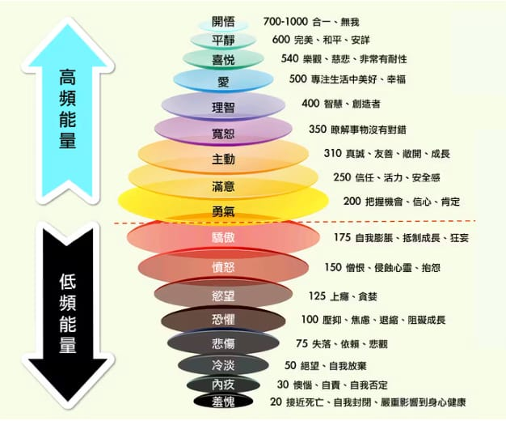
一. 疾病的三种类型与医治：
正负情绪能量表

Slide 13
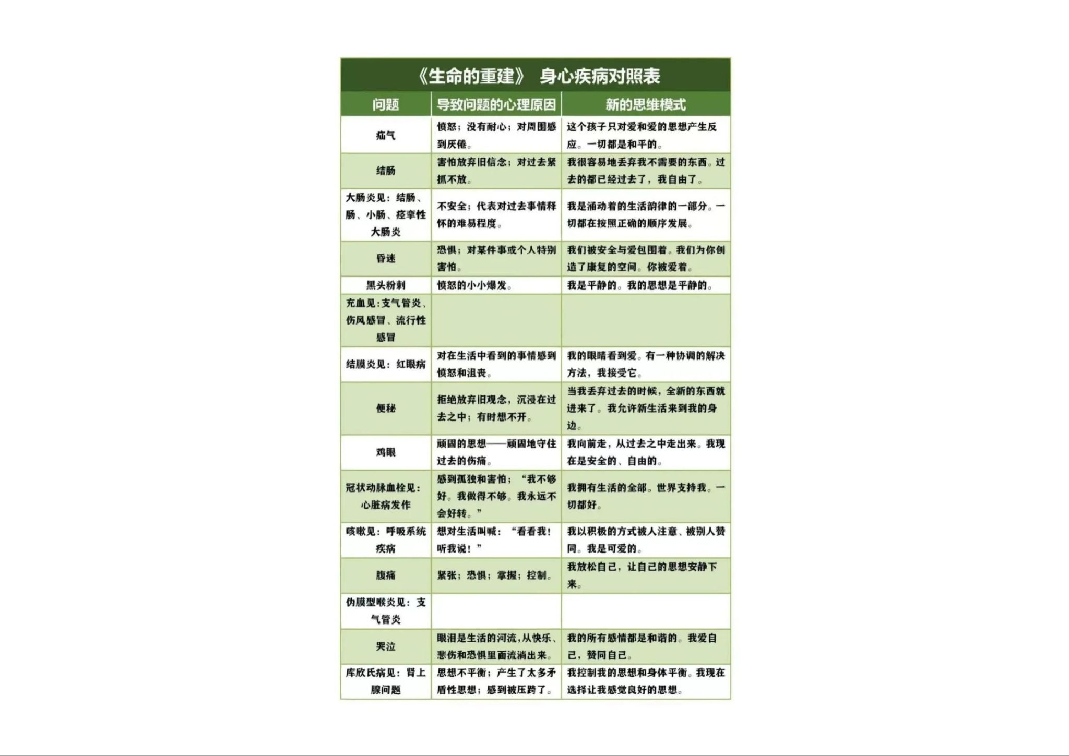
一. 疾病的三种类型与医治：
心身疾病对照表

Slide 14
一. 疾病的三种类型与医治：
3. 生理疾病和医疗医治（提前5：23）
保罗劝勉提摩太（彼前5：23）
“因你胃口不清，屡次患病，再不要照常喝水，可以稍微用点酒。”
自然律包括营养，运动，作息，环境等规律，也是神创造的律。 各种自然的医疗手段，如中西医，饮食调理，理疗康复，运动健身，自然疗法等都是神赐给人医治的恩典。

Slide 15
二. 关于医治的注意事项：
1. 神没有垂听医治祈求，神没有直接主权介入医治
不要觉得神不爱你不关心你，是神希望你支取救恩医治恩典，神渴望你不仅仅身体得医治，祂更渴望你借助救恩医治的过程，带出生命更新成长的果效。
2. 我领受了救恩，却没有得医治或没有得完全医治
救恩医治，需要人认识救恩真理，处理自己旧生命问题，新生命成长而来。生命改变的程度决定了医治达到的程度（见下页图说明）。

Slide 16
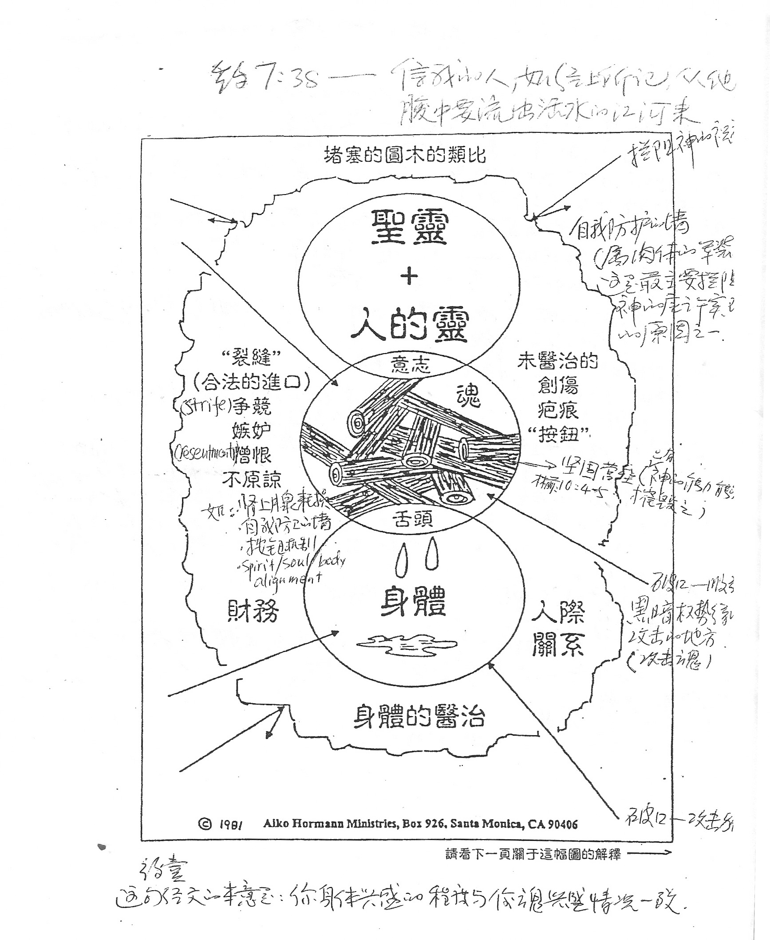
救恩医治的原理：
*
‹#›
Notes:
‹#›

Slide 17
医治释放特会介绍
第一堂：认清自己的罪
第二堂：基督钉十字架
第三堂：医治被拒绝的伤害
第四堂：饶恕与医治
第五堂：砍断遗传的诅咒
第六堂：破除黑暗的权势
第七堂：得着圣灵的能力
*
‹#›
Notes:
‹#›

Slide 18
二. 关于医治的注意事项：
3. 痛苦中我们可以自由表达痛苦和软弱
当我们处在极度苦难熬炼的过程中，神依然愿意以祂的慈爱怜悯陪伴我们，安慰我们，我们完全可以坦然无惧地表达我们的哀哭和痛苦，不需要伪装喜乐，不必强撑刚强。大卫在病痛中写下诗篇（如诗6:2，41:3），使他的灵性更贴近神。

Slide 19
二. 关于医治的注意事项：
4. 不要企图理解一切，将自己全然交托给神
那些一时我们无法了解和理解的事情，我们就放手，交托信靠我们慈爱的神，相信一切都有神的美意，安心顺服信靠就好。 保罗的"刺"（林后12:7-10）未被挪去，却使他更依靠神的恩典。

Slide 20
二. 关于医治的注意事项：
5. 还是要面对不能完全得医治和死亡的现实
首先，现时代还是天国和黑暗国度共存交战的世代，我们生命也是新旧两个生命共存彼此争战的状态。我们的有限，仇敌黑暗国度的争战和抵抗，在基督再来之前，天国没有完全成就在地上，疾病苦难和死亡是不能完全避免的。

Slide 21
三. 结语：疾病中的信心抉择
1）疾病不是终点，而是信心的考场。你可以像约伯一样说：
"祂必杀我，我虽无指望，然而我在祂面前还要辩明我所行的。"(伯13:15）
2）也可以像哈巴谷一样宣告：
"虽然无花果树不发旺……然而我要因耶和华欢欣，因救我的神喜乐。"
（哈3:17-18）

Slide 22
三. 结语：疾病中的信心抉择
3）神的美意或许不会立刻显明，但祂应许：
"我们晓得万事都互相效力，叫爱神的人得益处。"（罗8:28）
4）在病痛中，愿我们能像大卫一样说：
"我要歌颂祢的力量，早晨要高唱祢的慈爱；因为祢作过我的高台，在我急难的日子作过我的避难所。"（诗59:16）

Slide 23
宣告：罗8：28
我们晓得万事（包括逆境，苦难，疾病）都互相效力，叫爱神的人得益处，就是按他旨意被召的人。

